Slide 1
LUFTRUMSINTRÅNG

Slide 2
DEFINITION
Ett luftrumsintrång inträffar när ett luftfartyg utan tillstånd eller klarering flyger i:
kontrollerat luftrum
trafikinformationszon (TIZ)
trafikinformationsområde (TIA)
avgränsade områden för militär övnings- och träningsverksamhet, t.ex. farligt områden, restriktionsområde och tillfälligt reserverade områden (TRA).

Slide 3
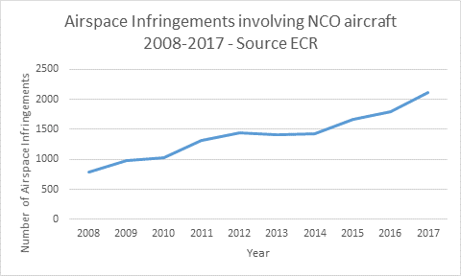
STATISTIK EUROPA
NCO = Non-commercial Operations

Slide 4
STATISTIK SVERIGE
Antal luftrumsintrång per år 2013-2017

Slide 5
VARFÖR EN ÖKNING?
Antal luftrumsintrång ökar varje år trots att:
antalet flygtimmar sjunker
vi har bättre navigeringshjälpmedel
Möjliga orsaker:
fler rapporter lämnas in
GPS-position stämmer inte riktigt med radarbilden
luftrummet är mer komplext
övriga förslag?

Slide 6
SKOLCHEF

Slide 7
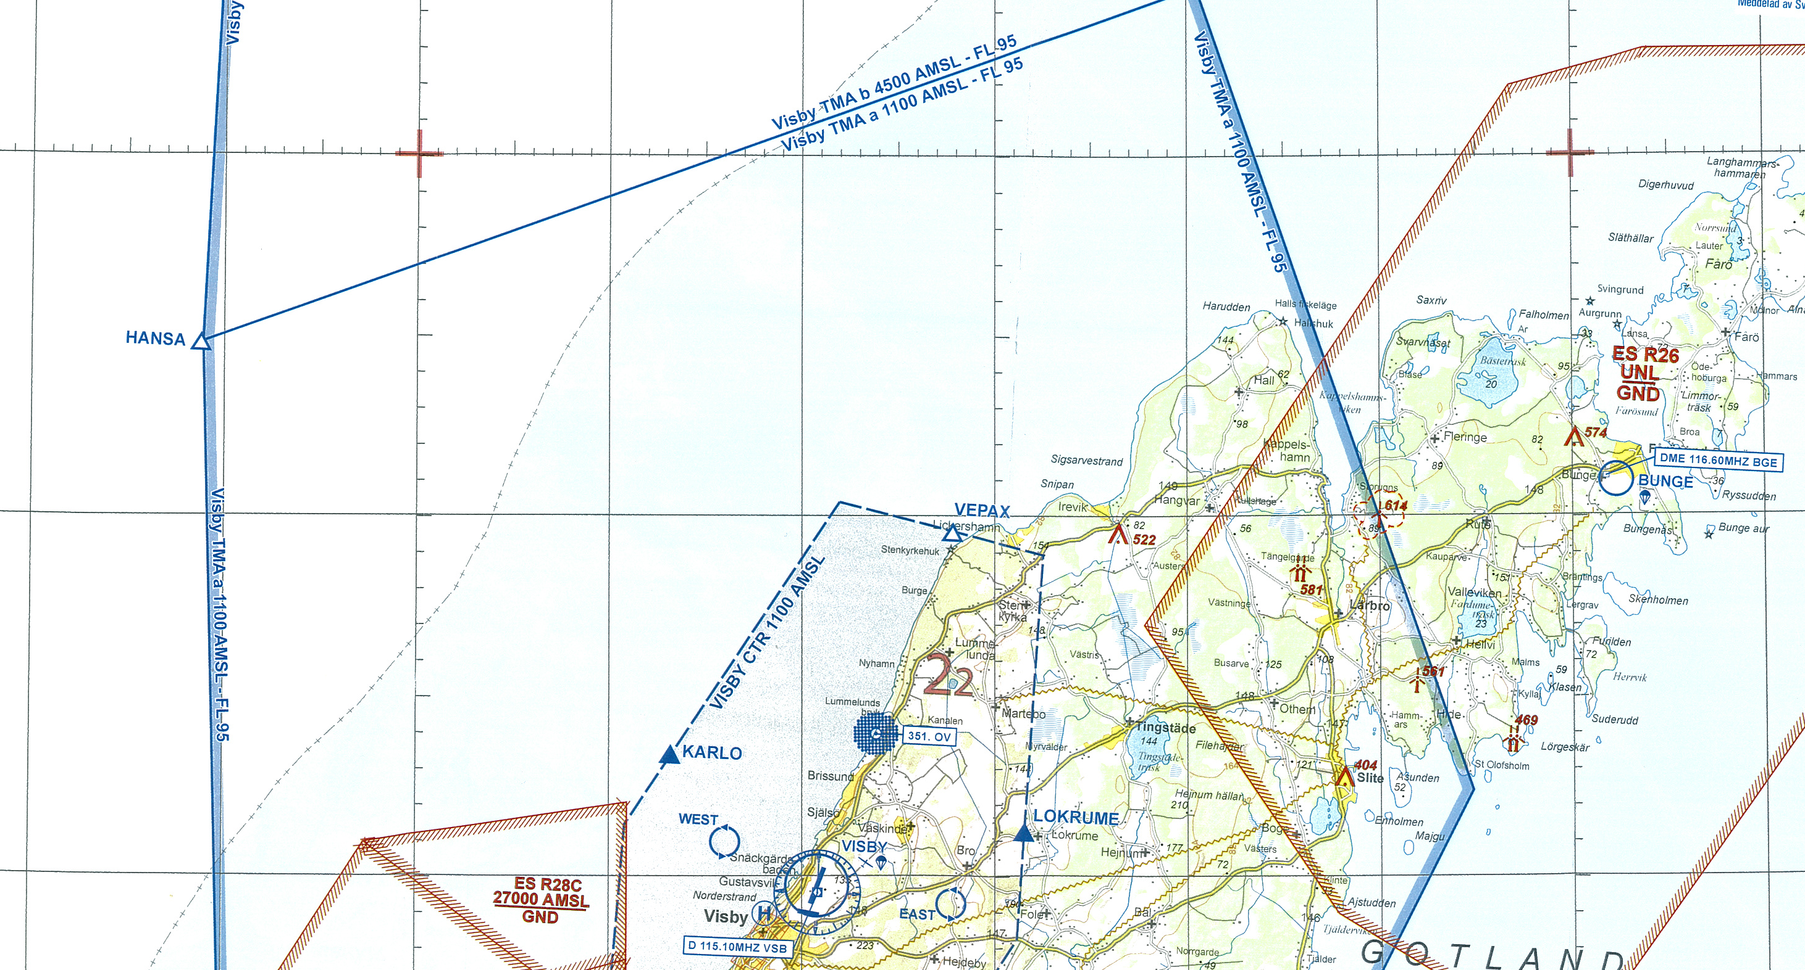
ORDFÖRANDE

Slide 8
VICE ORDFÖRANDE

Slide 9
TS har tagit fram en liten broschyr med förslag på åtgärder som kan minska risken för luftrumsintrång

Slide 10
TS har tagit fram en liten broschyr med förslag på åtgärder som kan minska risken för luftrumsintrång

Slide 11
TS har tagit fram en liten broschyr med förslag på åtgärder som kan minska risken för luftrumsintrång

Slide 12
EASA
https://www.youtube.com/watch?v=cB33DSKNQRY&feature=youtu.be

Slide 13
FRÅGOR?

